Slide 1
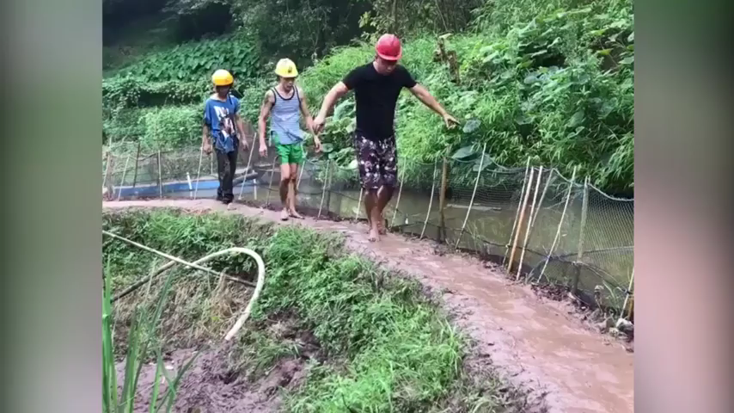

Slide 2
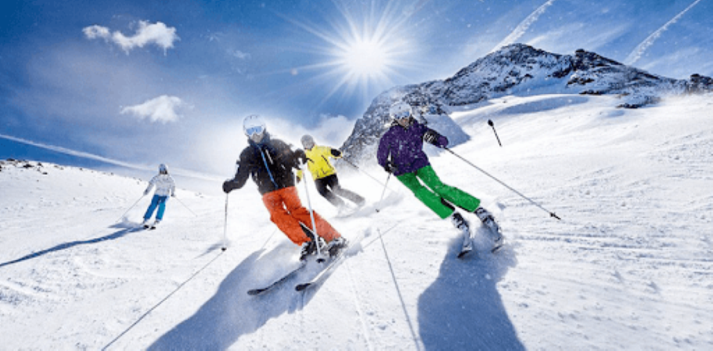
BÀI 28:LỰC MA SÁT

Slide 3
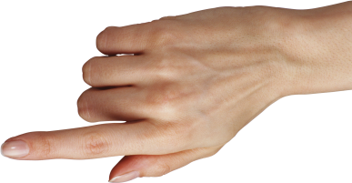

I. Lực ma sát là gì?

Slide 4
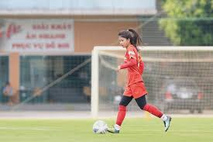

Slide 5
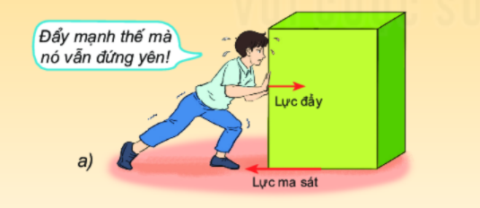

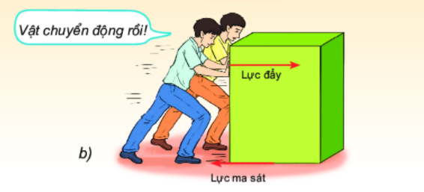

1. Lực ma sát là lực tiếp xúc hay lực không tiếp xúc?
2. Xác định phương, chiều của lực ma sát?

Slide 7
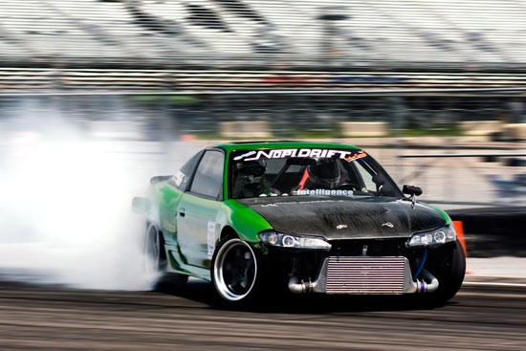
Khi bóp phanh mạnh, bánh xe ngừng quay và trượt trên mặt đường.
Giữa mặt đường và bánh xe có xuất hiện lực ma sát không? Nếu có theo em đây là lực ma sát gì?

Slide 8
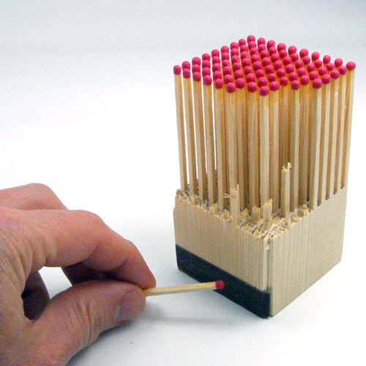
II. Lực ma sát nghỉ và lực ma sát trượt?
1. Lực ma sát nghỉ
F_{k}
F_{ms nghỉ}
Độ lớn: F_{msn}= F_{k}

Slide 9
II. Lực ma sát nghỉ và lực ma sát trượt?
2. Lực ma sát trượt
F_{k}
F_{ms trượt}

Slide 10

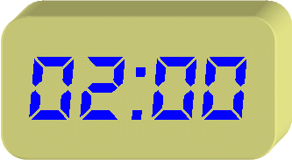
Ai nhanh hơn: Chia lớp thành 4 đội, mỗi đội hãy lấy ví dụ cho mỗi loại lực ma sát ghi vào bảng nhóm trong vòng 2 phút, đội nào ghi được nhiều đáp án chính xác nhất đội đó dành chiến thắng

Slide 11
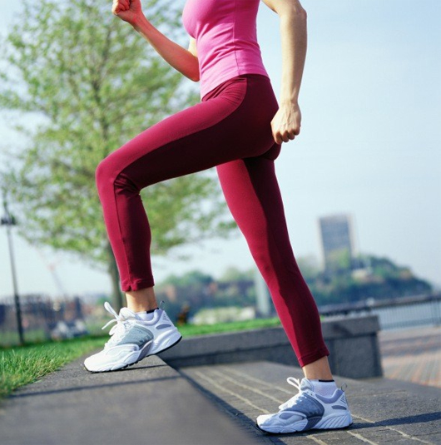
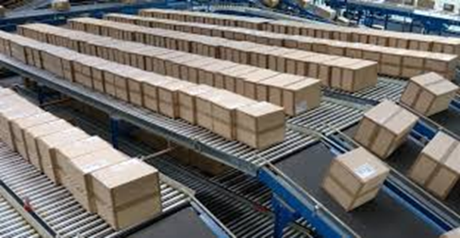
II. Lực ma sát nghỉ và lực ma sát trượt?
1. Lực ma sát nghỉ
Lực ma sát nghỉ trong đời sống và kĩ thuật:
a. Bàn chân và mặt đường
b. Hàng hóa và băng chuyền

Slide 12
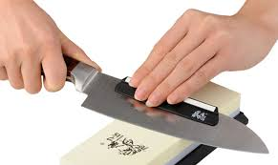
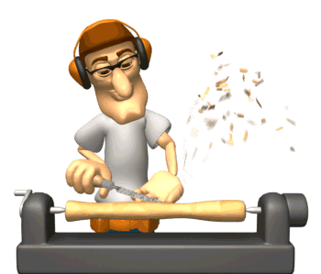
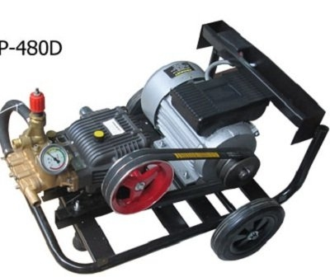
II. Lực ma sát nghỉ và lực ma sát trượt?
2. Lực ma sát trượt
Lực ma sát trượt trong đời sống và kĩ thuật:
a. Lưỡi dao và đá mài
b. Thanh gỗ và dao tiện
c. Thanh trượt và mặt băng
d. Dây curoa và bánh truyền

Slide 13
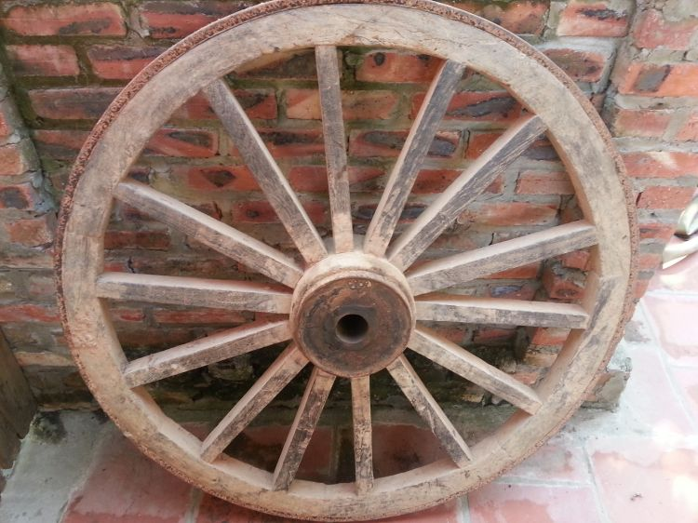
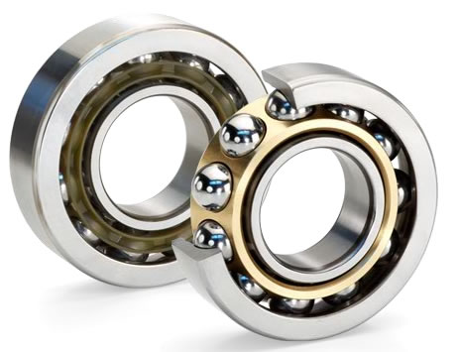
Sự khác nhau giữa trục bánh xe bò ngày xưa và trục bánh xe đạp, xe ô tô ngày nay là trục bánh xe ngày nay có ổ bi còn trục bánh xe bò không có ổ bi.
Con người mất hàng chục thế kỉ để phát minh ra ổ bi tạo nên sự khác nhau đó.
Việc phát minh ra ổ bi có ý nghĩa như thế nào đối với khoa học và công nghệ?

Slide 14
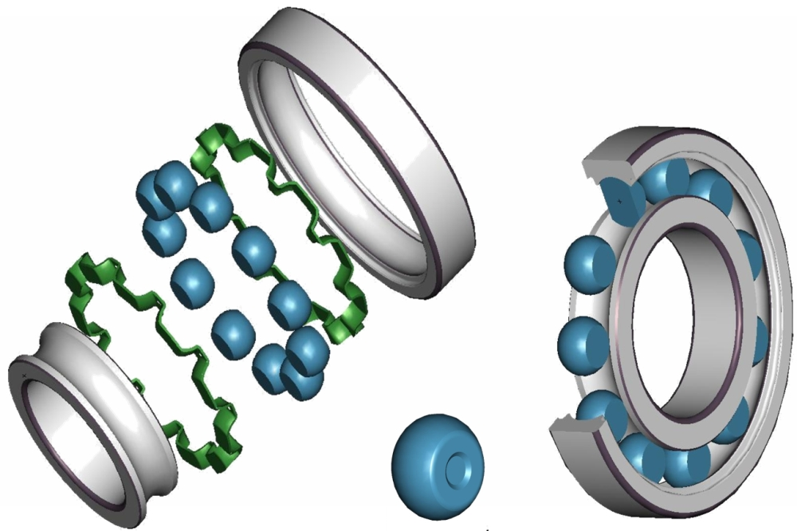
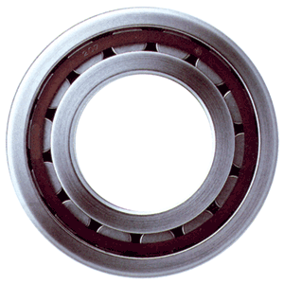
- Ổ bi có tác dụng làm giảm ma sát do thay ma sát trượt bằng ma sát lăn của các viên bi.
- Nhờ sử dụng ổ bi đã giảm lực cản lên các vật chuyển động làm cho máy móc hoạt động dể dàng, hiệu quả cao góp phần thúc đẩy sự phát triển của các ngành như động lực học, cơ khí, chế tạo máy…

Slide 15
LỰC MA SÁT CÓ ÍCH HAY CÓ HẠI?
https://www.youtube.com/watch?v=irIZW4gvG34

Slide 16
Hoạt động nhóm
Chia lớp thành 4 nhóm hoạt động trong 3 phút:
Nhóm 1, 3: Hoàn thành PHT số 1.
Nhóm 2, 4: Hoàn thành PHT số 2.
Các nhóm sẽ thực hiện báo cáo trong thời gian 8 phút:
Nhóm 1 sẽ báo cáo sau đó nhóm 3 nhận xét, bổ sung.
Nhóm 2 sẽ báo cáo sau đó nhóm 4 nhận xét, bổ sung.

Slide 17
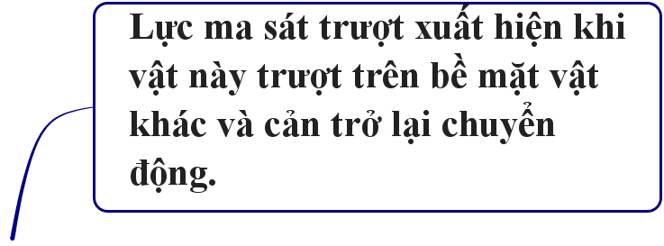
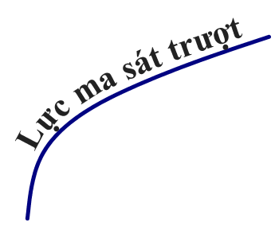

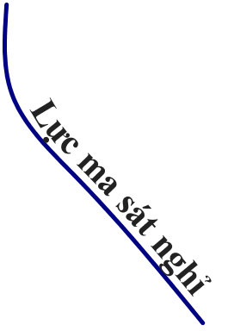
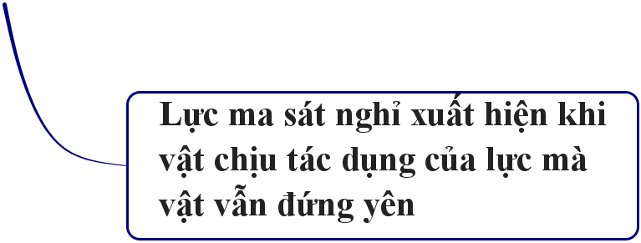
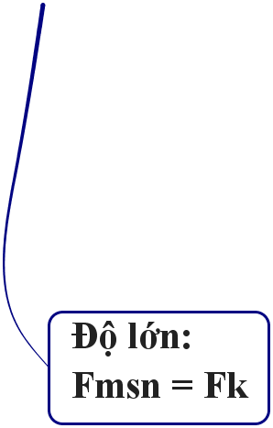
tác dụng thúc đẩy chuyển động
tác dụng cản trở chuyển động

Slide 18
HẾT TIẾT 1

Slide 19
III. LỰC MA SÁT VÀ BỀ MẶT TIẾP XÚC

Slide 20
1. Hãy cho biết các nguyên nhân gây ra tai nạn giao thông?
2. Các biện pháp làm giảm tai nạn giao thông có liên quan đến lực ma sát?

Slide 21
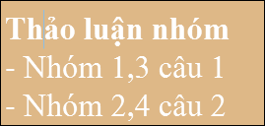
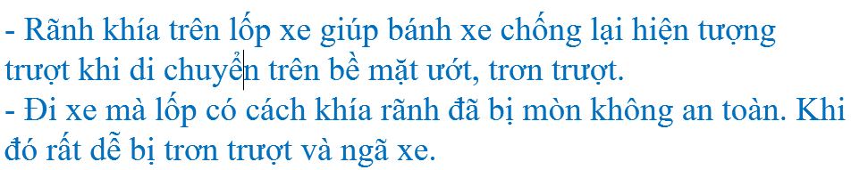
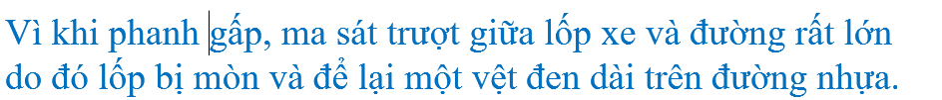
IV. Ma sát trong an toàn giao thông
1. Tại sao trên mặt lốp xe lại có các khía rãnh (hình 44.7)? Đi xe mà lốp có các khía rãnh đã bị mòn thì có an toàn không? Tại sao?
2. Tại sao khi phanh gấp, lốp xe ô tô để lại một vệt đen dài trên đường nhựa?

Slide 22
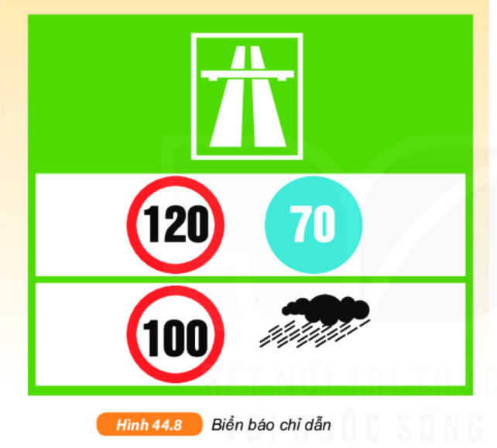
IV. Ma sát trong an toàn giao thông
Hãy giải thích ý nghĩa của biển chỉ dẫn tốc độ giới hạn chạy trên đường cao tốc mô tả trong hình 44.8
Đường cao tốc
Tốc độ tối thiểu 70km/h, tốc độ tối đa 120km/h;
Tốc độ tối đa khi trời mưa 100km/h

Slide 23
Luyện tập
Câu 1: Trường hợp nào sau đây lực xuất hiện không phải là lực ma sát?
A. Lực xuất hiện khi lốp xe trượt trên mặt đường.
B. Lực xuất hiện làm mòn đế giầy.
C. Lực xuất hiện khi lò xo bị nén hay bị dãn.
D. Lực xuất hiện giữa dây curoa với bánh xe truyền chuyển động.
Câu 2: Lực ma sát trượt xuất hiện trong trường hợp nào sau đây?
A. Ma sát giữa các viên bi với ổ trục xe đạp, xe máy.
B. Ma sát giữa cốc nước đăt trên mặt bàn với mặt bàn.
C. Ma sát giữa lốp xe với mặt đường khi xe chuyển động.
D. Ma sát giữa ma phanh với vành xe khi bóp nhẹ phanh.

Slide 24
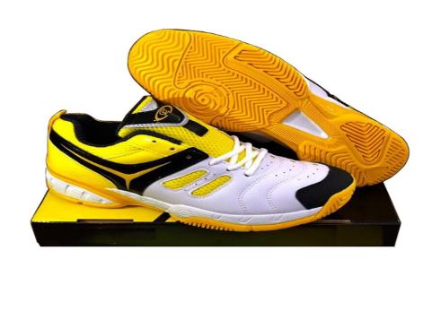
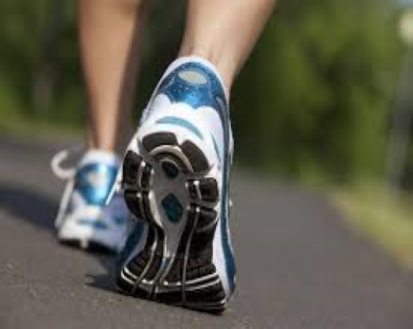
Vận dụng
Hãy so sánh các khía ở đế giày dùng cho người đi bộ và dùng cho vận động viên quần vợt ở Hình 44.3. Giải thích tại sao?

Slide 25
tác dụng thúc đẩy chuyển động
tác dụng cản trở chuyển động

Slide 26



